Slide 1

Python程序设计（项目实战） · 8周·32课时
W07 · 第14次课
不写SQL也能操作数据库
工单 P5
产线数据仓库与ORM
本节（下）：优化与评价 · 复盘冲刺 + 三层质检
P4数据入库沉淀：4表ER设计+ORM批量入库+统计溯源查询+索引优化（SQLite零安装）。
重庆两江智造集团 · 双创中心302实训室 · V1重制版（easyslides规范）

Slide 2
课前回顾
RECAP · 课前五分钟
上次课你带走了什么
先测后讲：两道口头快答，答不上就翻回上节
快答 1
本周重点回顾
N+1查询怎么发现？索引前后EXPLAIN差多少？
· 数据库应用——重点：
提示：回看上节'四要素详解'页
· ER建模与三范式取舍；SQL多表JOIN与聚合查询；ORM…
上节最容易踩的坑
Ctrl+C退不出：没设daemon
修法：daemon=True
本节（下）：优化与评价——错误复盘 + B/A层冲刺 + 三层质检
本节主线：设备1-N测点1-N记录；告警挂设备——应用：见工单sta… / 外键=关系表达；数据字典逐字段——应用：见工单starte… / ORM声明式+relationship——应用：见工单st…
Python程序设计（项目实战） · V1 · W07-14
02 / 22

Slide 3
学习目标
GOALS & FLOW
这节课结束时，你能做到
目标可测量：及格线/优秀线写在工单上
知识目标
能力目标
素质目标
掌握关系数据库建模方法与SQL核心语法；掌握SQLAlchemy ORM的模型定义与查询；理解索引与查询优化原理。
能够完成4表ER设计并建库；能够用ORM实现采集数据入库与统计查询；能够对比直写/批量写性能并优化。
树立“数据资产”管理意识，培养先设计后编码的工程规范化习惯。
检验：口头复述+快答2题
检验：工单运行通过+截图
检验：同桌互查代码规范
课堂节奏（80分钟）
1.records(d…
2.EXPLAIN Q…
3.复杂查询(多表JO…
节奏纪律：讲10分钟必须动手一次；实操环节教师只答疑不代写——卡住先查《报错翻译对照表》，再举手。
Python程序设计（项目实战） · V1 · W07-14
03 / 22

Slide 4
01
本章聚焦：数据库应用——重点： · ER建模与三范式取舍；SQL多表J… · 难点：
知识精讲 · 讲透每个概念
01
bulk批量插入
('bulk批量插入=一次executemany提交N行，比循环单…
02
N+1陷阱
('N+1陷阱=查1次列表又触发N次子查询：取100台设备再逐台取…
03
索引与EXPLAIN
('索引=拿空间换时间的查找加速结构（B+树）：WHERE命中的列…
本章产出：四要素详解页×3 · 图解页×3 · 可跟打代码页×2 · 工单与分层工单各1份
Python程序设计（项目实战） · V1 · W07-14

Slide 5
知识精讲 · 四要素
KNOWLEDGE B04
B04 bulk批量插入
定义 → 场景 → 实例 → 误区：一次讲透
定义
使用场景
bulk=整车运输vs逐件快递：一次提交万行，快10倍
原理：bulk批量插入=一次executemany提交N行，比循环单插快百倍：网络往返从N次变1次——万条数据秒级入库
万级记录必备——逐条insert是性能杀手
怎么判断：历史数据回灌/批量导入场景必用bulk；逐条insert+autocommit是最常见的性能事故
应用实例
扩展与误区
session.bulk_save_objects(metrics_rows)
逐行看：session.bulk_insert_mappings(Record, rows) 万行一次；对比for r in rows: session.add(Record(**r)) 慢百倍——…
误区：bulk完不commit——数据只在内存，进程一退全没
进阶：分批提交（每5000行commit一次）防事务过大回滚整批；to_sql(pandas)底层也是批量——殊途同归
Python程序设计（项目实战） · V1 · W07-14
05 / 22

Slide 6

知识精讲 · 图解
VISUAL · B04
bulk批量插入：一张图看懂
图优先：先看图再回头读代码
四个观察点
1
外键 FK 把四张表串成一张网
2
1:N 关系：一台设备多个测点
3
追问：误区：bulk完不commit——数据只在内存，进程一退全没
一句话：bulk=整车运输vs逐件快递：一次提交万行，快10倍
何时用：万级记录必备——逐条insert是性能杀手
Python程序设计（项目实战） · V1 · W07-14
06 / 22

Slide 7
知识精讲 · 四要素
KNOWLEDGE B05
B05 N+1陷阱
定义 → 场景 → 实例 → 误区：一次讲透
定义
使用场景
N+1=点一名学生跑一趟教务处——列表页逐条查询卡顿元凶
原理：N+1陷阱=查1次列表又触发N次子查询：取100台设备再逐台取测点=101条SQL——列表页越翻越慢的元凶
查询列表页卡顿的头号原因
怎么判断：仪表盘变慢先查SQL日志数：访问N台实体的循环里出现.子表属性即嫌疑现场
应用实例
扩展与误区
session.query(Device).options(joinedload(Device.alarms))
逐行看：for d in devices: d.sensors 懒加载逐台触发SQL；joinedload(Device.sensors) 预加载一条JOIN搞定——selectinload批量I…
误区：小数据量感觉不到——数据上万秒变分钟，echo=True眼见为实
进阶：SQLAlchemy echo=True打印SQL自检；count(len)两数对不上即N+1实锤；进阶dataloader模式批量解析
Python程序设计（项目实战） · V1 · W07-14
07 / 22

Slide 8
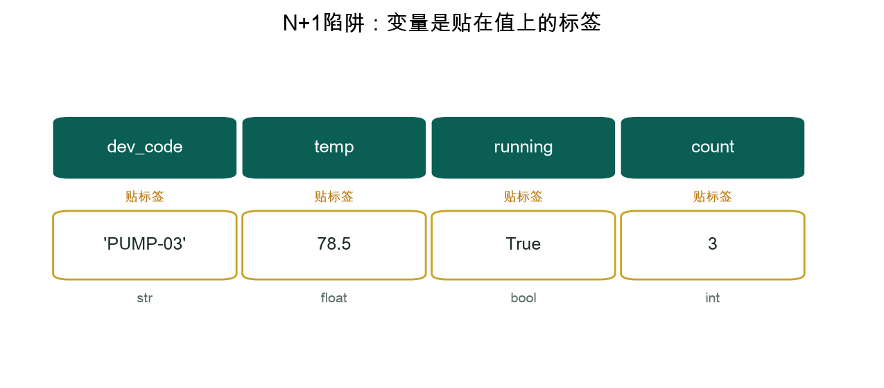
知识精讲 · 图解
VISUAL · B05
N+1陷阱：一张图看懂
图优先：先看图再回头读代码
四个观察点
1
四个名字四个值：换值即换型（动态类型）
2
贴标签顺序任意，但先用必先贴
3
追问：误区：小数据量感觉不到——数据上万秒变分钟，echo=True眼见为实
一句话：N+1=点一名学生跑一趟教务处——列表页逐条查询卡顿元凶
何时用：查询列表页卡顿的头号原因
Python程序设计（项目实战） · V1 · W07-14
08 / 22

Slide 9
知识精讲 · 四要素
KNOWLEDGE B06
B06 索引与EXPLAIN
定义 → 场景 → 实例 → 误区：一次讲透
定义
使用场景
索引=书后索引页：查得快但每页写书都要多维护一份——有代价
原理：索引=拿空间换时间的查找加速结构（B+树）：WHERE命中的列建索引快万倍，但写操作变慢且占盘——不是越多越好
按设备查时段是最高频查询——(device_id,ts)复合索引正覆盖
怎么判断：查询慢先EXPLAIN看执行计划（全表扫SCAN→索引查SEARCH），再对症建索引——盲建索引是新手病
应用实例
扩展与误区
CREATE INDEX idx_dev_ts ON metrics(device_id, ts)
逐行看：EXPLAIN QUERY PLAN SELECT ... WHERE ts>? 全表SCAN亮红灯；CREATE INDEX idx_ts ON records(ts) 建索引后SEARC…
误区：索引滥建——写入每行都更新所有索引，写多读少的表别加
进阶：最左前缀原则（复合索引(a,b)只对a或a+b生效）；覆盖索引免回表；写多读少的表慎建——索引维护有成本
Python程序设计（项目实战） · V1 · W07-14
09 / 22

Slide 10

知识精讲 · 图解
VISUAL · B06
索引与EXPLAIN：一张图看懂
图优先：先看图再回头读代码
四个观察点
1
四个名字四个值：换值即换型（动态类型）
2
贴标签顺序任意，但先用必先贴
3
追问：误区：索引滥建——写入每行都更新所有索引，写多读少的表别加
一句话：索引=书后索引页：查得快但每页写书都要多维护一份——有代价
何时用：按设备查时段是最高频查询——(device_id,ts)复合索引正覆盖
Python程序设计（项目实战） · V1 · W07-14
10 / 22

Slide 11
02
本章聚焦：数据库应用——重点： · ER建模与三范式取舍；SQL多表J… · 难点：
技能实操 · 代码跑起来
01
ORM模型+查询
class Rec(Base):
02
技能 · 四表ER设计与ORM建模
四表ER设计与ORM建模——应用：见工单starter与教师参考实现
03
技能 · 批量事务入库
批量事务入库——应用：见工单starter与教师参考实现
04
技能 · JOIN聚合统计查询
JOIN聚合统计查询——应用：见工单starter与教师参考实现
05
技能 · 索引优化前后对比取证
索引优化前后对比取证——应用：见工单starter与教师参考实现
本章产出：四要素详解页×5 · 图解页×3 · 可跟打代码页×2 · 工单与分层工单各1份
Python程序设计（项目实战） · V1 · W07-14

Slide 12
技能实操 · 可执行代码
CODE LAB
ORM模型+查询
代码节选 · 依赖工单/starter 上下文（课堂跟打 starter 看完整运行）
代码节选
class Rec(Base):
__tablename__ = "records"
id = Column(Integer, primary_key=True)
device_id = Column(Integer, ForeignKey("devices.id"))
ts = Column(DateTime); vib = Column(Float)
print(s.execute(select(Dev.code, func.avg(Rec.vib))
.join(Rec, Rec.device_id==Dev.id).group_by(Dev.code)).all())
本段引用工单上下文变量（starter 已备好）——跟打 starter 后取消注释对应行即可复现。
Python程序设计（项目实战） · V1 · W07-14
12 / 22

Slide 13
避坑指南
DEBUG · 常见报错
报错翻译：程序'说'了什么
报错是程序在说话——先读最后一行，再往上找
报错/现象
为什么会这样
怎么修
N+1慢
循环逐查关联
joinedload一次带出
连接泄漏
session未关
with Session()自动关
索引不生效
列序不对
(device_id,ts)联合序
① 读最后一行 报错类型+行号都在这
② 定位变量 NameError=没定义/拼错
③ 最小复现 注释一半再跑，二分找错
Python程序设计（项目实战） · V1 · W07-14
13 / 22

Slide 14
03
本章聚焦：数据库应用——重点： · ER建模与三范式取舍；SQL多表J… · 难点：
工单实战 · 按单交付
01
交付清单
按工单步骤逐项打勾
02
及格/优秀线
D/C保底 · B/A冲刺
03
A/B/C/D分层
按当前水平选起点
本章产出：四要素详解页×3 · 图解页×3 · 可跟打代码页×2 · 工单与分层工单各1份
Python程序设计（项目实战） · V1 · W07-14

Slide 15
工单实战
WORK ORDER
工单 P5 · 产线数据仓库与ORM
按单交付：及格线保底，优秀线冲刺
交付清单
及格线 · D/C层
1
records(device_id,ts)建索引
4表合理+ORM入库+2条查询
2
EXPLAIN QUERY PLAN前后对比
检查方式：运行+截图
3
复杂查询(多表JOIN聚合)冲优
优秀线 · B/A层
索引有EXPLAIN证据+规避N+1
验收清单（教师按此打分）
检查方式：运行+规范+答辩追问
程序运行无报错，输出与示例一致
截图含完整运行结果与文件名
提交物
代码文件+运行截图+工单决策记录（上传学习平台）
变量命名规范率达标（snake_case）
Python程序设计（项目实战） · V1 · W07-14
15 / 22

Slide 16
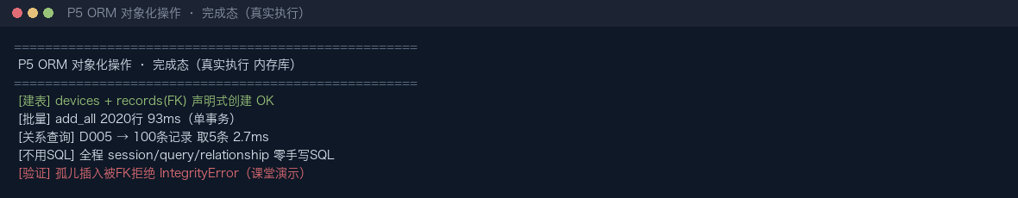
工单实战 · 完成效果图
TARGET · 完成后长这样
P5 ORM操作完成态
工单交付的'标准照'——做到与图中一致即达标（数字可因随机种子略有差异）
四个自检点
1
声明式建表零SQL
2
批量add_all两千行
3
关系查询毫秒级
4
孤儿插入被FK拒绝
怎么看：终端退出码0+关键数字在及格线以上
截图提交：运行窗口含文件名与输出，截全屏交工单
Python程序设计（项目实战） · V1 · W07-14
16 / 22

Slide 17
分层任务
A/B/C/D LAYERS
同一工单，四条爬梯
按当前水平选起点，D层保底人人可交付，A层给足挑战
A 层 · 挑战层
B 层 · 进阶层
C 层 · 基础层
D 层 · 保底层
闭环演示+健康报告
仓库+统计
两表起步
ER观察
达标：EXPLAIN证据
达标：溯源查询正确
达标：能入库能查
达标：能画四表连线
· 接P3仪表盘读库
· 四表ORM建模
· devices+records两表
· 跑参考ER演示
· 窗口函数环比
· bulk入库500条
· 插入并查询
· 手绘关系图
· 慢查询Top3报告
· 均值/Top3/时段聚合
· 打印统计
· 标主外键
卡壳>10分钟→降B层，先拿过程分
完成C层后冲刺：先跑通再优化
照示例改参数，跑通即得分
逐行跟打示例，跑通就是胜利
Python程序设计（项目实战） · V1 · W07-14
17 / 22

Slide 18
方案决策
DECISION MATRIX
决策：数据访问方式
工程不是选最好的，是选当前约束下最划算的
方式
效率
性能可控
裸SQL
SQLAlchemy Core
ORM
决策纪律：决策结论写入工单，答辩必答；实施失误回溯决策复盘
Python程序设计（项目实战） · V1 · W07-14
18 / 22

Slide 19
课堂检查
CHECK · 当堂验收
做完不算完，验过才算数
教师抽查 + 同桌互查 + 运行截图三选二
检查点 1
当堂评分构成
N+1查询怎么发现？索引前后EXPLAIN差多少？
运行通过 40%
提示：答案都在本节'四要素详解'页——翻回去指给同桌看
规范与注释 20%
决策记录 20%
互查反馈 20%
未过怎么办：当堂改→教师复核→记录到错题本
及格线：4表合理+ORM入库+2条查询
优秀线：索引有EXPLAIN证据+规避N+1
Python程序设计（项目实战） · V1 · W07-14
19 / 22

Slide 20

本课小结
SUMMARY
一张图带走本课
讲给自己听一遍，才算真的学会
三句话总结
1
bulk批量插入：bulk=整车运输vs逐件快递：一次提交万行，…
2
N+1陷阱：N+1=点一名学生跑一趟教务处——列表页逐条查…
3
索引与EXPLAIN：索引=书后索引页：查得快但每页写书都要多维护一…
下一步行动
①工单P5收尾跑绿并上传 ②错题本记1条 ③预习微课+导学单
Python程序设计（项目实战） · V1 · W07-14
20 / 22

Slide 21
课后与预告
NEXT & HOMEWORK
下课之后，上课之前
作业当堂布置当堂记：写进工单本，别靠脑子
今日作业
下次课
1
1. 完成工单P5《产线数据仓库》：及格标准4表设计合理+ORM入库+基础统计；优秀标准含索引优化+批量写入+复杂查询；
用特征矩阵训练诊断大脑
2
2. 完成ER图与数据字典文档；
3
3. 预习机器学习基本流程（训练/验证/预测）。
为什么接下来学它
收官。方总监把P2.2的特征和P5的仓库摆上桌：'最后一步，让数据学会预判。'——工单P6：训练故障诊断模型接入仓库，预训练缺陷模型本地部署成推理服务（P7综合项目可选立项）。
提交物：学号_姓名_W07.py + 运行截图（含文件名）+ 工单决策记录
预习动作：微课视频 + 导学单先行；带着一个问题上考场。
工具链：PyCharm CE（主编辑器） · Jupyter（实训） · Git/GitHub（每周提交） · conda环境
报错了？先查《报错翻译对照表》，再看微课'排错三步法'。
Python程序设计（项目实战） · V1 · W07-14
21 / 22

Slide 22
感谢垂听 · 动手出真知
把今天的工单跑绿，就是给下周的自己铺路。
课后三件事
1. 工单P5跑绿并上传学习平台
2. 错题本记1条今天踩的坑
3. 预习微课+导学单
下次课 → 用特征矩阵训练诊断大脑
Python程序设计（项目实战） · V1 · W07-14

